Slide 1
Chủ đề: Em yêu trường em

Slide 2
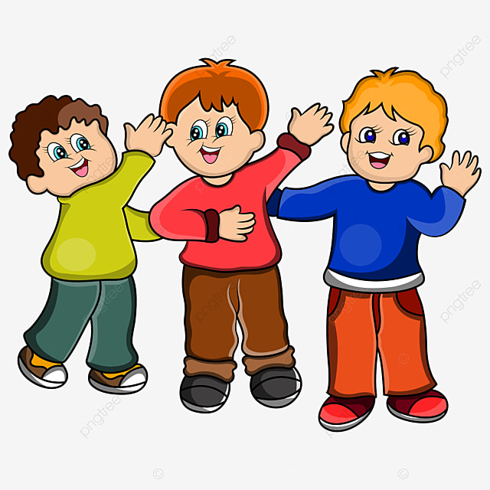
Bài 10: Tìm sự trợ giúp để giữ gìn tình bạn

Slide 3
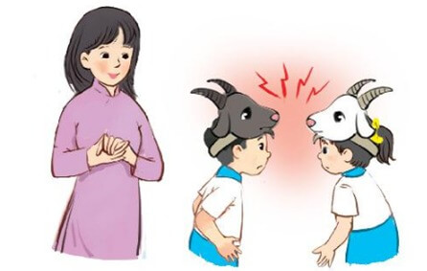
Hoạt động giáo dục theo chủ để
1,Xử lí tình huống Hai con dê tranh nhau qua cầu
Thảo luận về cách ứng xử trong tình huống
Sắm vai ứng xử theo cách phù hợp
Nêu điều em học được qua việc sắm vai

Slide 4
Kết luận:
Hai con dê không biết nhường nhị nhau nên đã bị rơi xuống nước

Slide 5
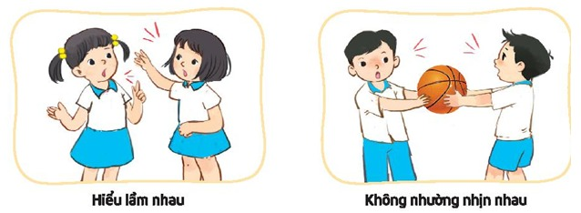
2.Kể những tình huống dẫn đến mâu thuẫn giữa những người bạn
Nêu những tình huống có thể nảy sinh mâu thuẫn

Slide 6
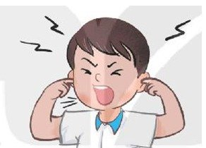
Điều gì sẽ xảy ra nêu mâu thuẫn không được giải quyết?
Nếu mâu thuẫn không được giải quyết, gây cho chúng ta sự khó chịu, buồn bực, ghen ghét, hận thù

Slide 7
Kể về những tình huống mâu thuẫn giữa bạn bè mà em từng gặp

Slide 8
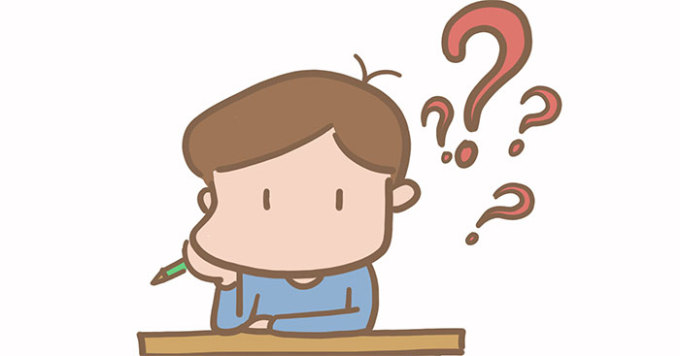
Khi em và bạn đang xảy ra mâu thuẫn và chưa làm lành với nhau em cảm thấy như thế nào?

Slide 9
Kết luận
Trong học tập sinh hoạt, vui chơi với bạn, không tránh khỏi có những mâu thuẫn, tranh cãi. Mâu thuẫn có thể xuất hiện từ lời nói, hành động, bị hiểu lầm. Mâu thuẫn cần được giải quyết, nếu không chúng ta sẽ khong vui và luôn cảm thấy buồn bực.

Slide 10
3.Tìm kiếm sự giúp đỡ của bạn bè, thầy cô
Tình huống 1: Bạn Nam đá bóng trúng người bạn Minh, Nam đã xin lỗi nhưng Minh không chịu nghe nên hai bạn xảy ra mâu thuẫn
Em lựa chọn người trợ giúp và cách đề nghị trợ giúp như thế nào?

Slide 11
Tình huống 2: Trong giờ thể dục, đến lượt Khánh ném bóng vào rổ nhưng Tân lại lên giành bóng muốn ném trước. Hai bạn tranh nhau không ai chịu nhường ai
Em lựa chọn người trợ giúp và cách đề nghị trợ giúp như thế nào?

Slide 12
Khi không tự mình giải quyết được mâu thuẫn em sẽ làm gì?
Tự mình giải quyết
Nhờ bạn bè
Nhờ thầy cô

Slide 13
Hoạt động sau giờ học
Kể với bố mẹ về việc giải quyết mâu thuẫn của em hoặc của bạn bè ở lớp.

Slide 14
Hẹn gặp lại

